Slide 1
第五章
生产理论

Slide 2
从本章开始，我们将介绍供给曲线背后的生产者行为，并从对生产者行为的分析中推导出供给曲线。

Slide 3
本章的重点与难点
总产量、平均产量、边际产量的关系；
边际报酬递减规律；
边际技术替代率递减规律；
生产要素的最优组合的含义、条件及图形表示；
扩展线；

Slide 4

生产理论研究的是生产者的行为。生产者称为厂商，是指能做出统一的生产经营决策，且努力将若干投入转化为产出的经济单位。
个人（独资）企业
厂商 合伙企业——契约形式
公司制企业
厂商生产的目的——实现利润的最大化，即在既定的产量下实现成本最小，或者在既定的成本下达到产量最大。正是生产者的这种最大化行为，决定了供给量和价格同方向变动

Slide 5
2016年“双十一”，天猫公布的总成交金额达到1207亿元。与去年相比增长32.37%，其中无线端成交额占82%。
没有例外。每年的“双十一”，马云和他旗下的阿里是最大的赢家。尽管有关阿里这次能赚多少，大家的算法各有不同，但以亿为单位是确定的。
快递公司和快递小哥忙碌并快乐着。据国家邮政局监测数据，主要电商“双十一”全天共产生快递物流订单3.5亿件，同比增长59%。如果每个物流订单对应一个包裹，1个包裹按5元快递费计算，这一天快递企业就能收获17.5亿元的收入！

Slide 6
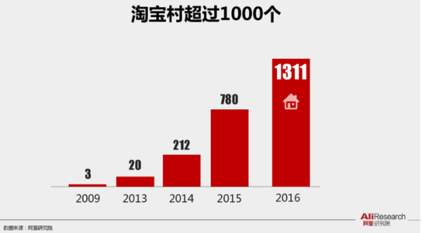
“中国淘宝第一村”----广州番禺区南村镇里仁洞村

Slide 7


Slide 8
3年关店1500家，又一家巨无霸要倒下！寒冬，真的来了？
“Meters/bonwe”
以一句“不走寻常路“代言感染几代人的美特斯邦威，发出财报：仅2016年上半年，净亏损达到了6019.08万元，年度亏损超一亿元，3年时间关闭1500余家门店。
1995年，周成建在温州五马街开设了第一家美特斯邦威专卖店。所以美邦的上装经常会出现“since 1995”的字样。

Slide 9
从1995年到2003年，美邦的专卖店遍布各个大中小城市，拥有了近1100多家的专卖店。到2012年达到了最大，门店数量高达5220家。
2008年，美邦在深交所挂牌上市，周成建送给深交所一台镀金小缝纫机作为礼物，并立下豪言今后要做全中国全世界的裁缝。上市之后，股票逆市大涨51%，周成建及其女儿身家合计超过160亿元，成为中国服饰业的首富。
2008年，美邦的营收和净利润分别为44.74亿元、5.88亿元。此后营收及净利润双双大涨，直至2011年达到顶峰值——营收99.45亿元、净利12.06亿元。

Slide 10
美邦的盈利状况每况愈下，2011年，美邦净利为12.06亿元，到了2015年就出现了1.3192亿元的亏损。美邦到了一个急需转型的关键点。
从美邦公告来看，门店数量(包括直营店与加盟店)已从2012年的5220家锐减到2015年的3700家。三年间门店消失了1500余家。

Slide 11
据香港《东方日报》报道，东莞近年因制造业陷入寒冬，不少工厂负责人“转型”投资房地产，厂房十室九空。
东莞过去有世界工厂的美誉，到处都是工厂和生产线，为全国经济和就业，立下不少汗马功劳。但随着出口低迷、订单减少，加上人工越来越贵，不少工厂纷纷倒闭。当局数据显示，单2016年就有243家工厂关门或者移出东莞。

Slide 12
“幸运的是买了房，不幸的是没买更多。”实业凋零，不如卖家移民
以2016年为起点，一场硬着陆已经无可避免。一言以蔽之，熬到头了。
先是中央召开经济工作会议，昭告天下将“壮士断腕”推动过剩产能出清。零零星星的企业倒闭消息同步传来。其次，职工工资是企业削减开支的最后防线，直接连着消费。而消费的颓势表明企业收支紧缩正过渡到家庭收支紧缩，破产和失业率升高将紧随其后。事物是普遍联系的，企业关停不可能孤立完成，一旦开始，就会沿着产业链、资金链、合同链连锁反应，在复杂的经济神经体系中四处传导，引起紧缩与阵痛、触发地雷和炸弹，造成局部坍塌，甚至系统性风险。

Slide 13
宏观数据上看，中国GDP增速从2011年来一直往下掉，两位数到一位数，从9到6，连续下台阶，趋势明确。
降到产业维度上，危机从生产端到消费端连锁传递，最上游的大宗商品行业率先嗷一声栽倒在地，煤炭、有色金属、石油，进而钢铁、建材，进而制造业，进而房地产，进而汽车等消费品。实业凋敝，将闲散货币推向虚拟经济，在2015年的A股搞了一轮举世瞩目的牛熊切换。为了托底经济，中央又搁置房价控制目标，继续出台政策刺激楼市，尽管政策目标是支撑三四线城市去库存，但大部分政策直接利好一线楼市，2016年的楼市又来了几波罕见的财富大转移。

Slide 14
第一节
生产与生产函数

Slide 15
一、生 产
生产：是对各种生产要素进行组合以制成产 品的
行为。 在生产中要投入各种生产 要素并生
产出产品，所以生产也就是把投入（input)
变成产出(output)的生产过程。
生产要素：生产中所使用的各种资源。
构成：劳动（L）
资本（K）
土地（N）
企业家才能（E）

Slide 16
二、生产函数
生产函数(Production Function）：生产要素的数量和组合与它所能生产出来的产量之间存在着的依存关系。
在一定时期内，在一定技术水平下，一组既定的投入与所能生产的最大产量，或者既定的产量与其所需的最小投入量之间的关系。

Slide 17
生产函数的表达式：
假定X₁, X₂, … X_{n}顺次表示某产品生产过程中所使用的n种生产要素的投入量，Q表示所能达到的最大产量，则生产函数可表示如下：
Q = f ( X₁, X₂, … X_{n})
在本书中，一般以劳动与资本两项要素进行研究。若以L表示劳动的投入量；以K表示资本的投入量，则生产函数可写为
Q = f ( L , K )

Slide 18
第二节
短期生产函数

Slide 19
一、短期与长期的划分
短期（Short Run）：生产者来不及调整全部生产要素的数量，即至少有一种要素的数量是固定不变的时间周期。
长期（Long Run）：生产者可以调整全部生产要素数量的时间周期。

Slide 20
与短如何划分长期期
划分标准：有无固定投入要素，而非具体时间的长短。
一定时期内固定要素变动的难易跟企业所属行业的性质紧密相关，因而短期或长期的时间跨度一般取决于企业所属的行业。

Slide 21
固定要素与可变要素
固定要素（Fixed Factor）或固定投入（Fixed Input）：生产者在短期内无法进行数量调整的那部分生产要素。
可变要素（Variable Factor）或可变投入（Variable Input）：生产者在短期内可以进行数量调整的那部分生产要素。

Slide 22
在短期，因为固定要素（厂房、设备等）无法变动或变动的成本无限大，企业只能通过增加可变要素（工人、原料等）来提高产量；而在长期，企业可以通过扩建厂房、增添设备来更经济有效地增加产量。

Slide 23
二、短期生产函数
在生产函数Q = f ( L , K )中，假定K固定不变，则生产函数可写成：
Q = f ( L，K )=f（L）
这是一种可变生产要素的生产函数形式，它也被称为短期生产函数。

Slide 24
短期生产函数的指标分析
根据短期生产函数Q=f（L），可以得到：
劳动的总产量（Total Product of Labor）：
TP_{L}= f ( L )
劳动平均产量（Average Product of Labor）:
AP_{L}= f ( L)/L
劳动的边际产量（Marginal Product of Labor）
MP_{L}= d f ( L)/d L

Slide 25
TP、AP和MP之间的关系
资本 投入 | 劳动 投入 | 劳动 增量 | 总产量 | 平均 产量 | 边际 产量
1 | 0 | 0 | 0
1 | 1 | 1 | 100 | 100 | 100
1 | 2 | 1 | 240 | 120 | 140
1 | 3 | 1 | 390 | 130 | 150
1 | 4 | 1 | 520 | 130 | 130
1 | 5 | 1 | 610 | 122 | 90
1 | 6 | 1 | 660 | 110 | 50
1 | 7 | 1 | 660 | 94.29 | 0
1 | 8 | 1 | 640 | 80 | --20

Slide 26
短期产量曲线
Q
TP
AP
O
L
MP

Slide 27
总产量曲线
总产量从原点开始，在0到L₁的范围内以递增的速度增加，然后在L₁和L₃之间以递减的速度增加，超过L₃后，总产量开始下降。这可解释为：

Slide 28
起初，投入要素之间的比例是低效率的—固定要素（资本）太多了。
当劳动的投入量从0增加到L₁时，产量的增加要比劳动的增加快，即随着劳动和资本投入要素之间的比例得到改善，劳动的边际产量呈增加趋势。

Slide 29
当劳动的投入量超过L₁，边际产量呈减少趋势。此时，增加的劳动仍能导致总产量的增加，但增加的量越来越小。当劳动的投入量增加到L₃时，总产量达到最大。超过L₃，劳动的数量变得过多，总产量下降。

Slide 30
两点说明
可变要素的边际产量不仅与其本身的投入量有关，还取决于固定要素的投入量。
一般情况下，固定要素的数量越多，单位可变要素平均配置的固定要素也越多，因而其生产率会更高，表现为边际产量更大。

Slide 31
总产量、平均产量和
边际产量曲线的形状
Q
D
C
TP_{L}
B
O
L₁
L
Q
L₂
L₃
B’
C’
D’
AP_{L}
O
L
L₁
L₂
L₃
MP_{L}

Slide 32
总产量、平均产量和边际产量关系
随着劳动投入量的增加，总产量、平均产量和边际产量都表现为一个共同的特点，即它们开始都趋于上升，达到最大值后，又趋于下降。

Slide 33
TP与MP之间的关系
当TP 开始时随着劳动的投入量的增加而增加 时，TP曲线斜率为正，MP_{L}为正值；当TP随着劳动投入量的增加而减少时，TP斜率为负， MP_{L}为负值
随着L的增加，TP曲线开始是以递增的速率增加，MP随TP曲线斜率递增而上升，当TP曲线斜率在拐点B达到最大值时，MP曲线达到最高点

Slide 34
当TP曲线在B 以后以递减的速率继续增加时，MP曲线在B’点以后下降，直至TP曲线斜率在D点降为零，MP曲线在D’点与水平轴相交。

Slide 35
TP与AP之间的关系
平均产量曲线上的任一点的值，是总产量曲线上相应点与原点连线的斜率；
因此，在AP_{L}曲线在C点达到最大值。

Slide 36
AP与MP 之间的关系
边际产量和平均产量在平均产量曲线的最高点相交。因为只要边际产量大于平均产量，不管边际产量是上升还是下降，平均产量都呈上升趋势。只要边际产量小于平均产量，平均产量就呈下降趋势。二者的交点表现为总产量曲线上的C点。在C点处，总产量曲线的切线与C点与原点的连线重合。

Slide 37
两条曲线相交于AP曲线的最高点，
当MP＞AP时，AP曲线上升
当MP＜AP时，AP曲线下降

Slide 38
边际报酬递减规律
含义：对只包含一种生产要素的生产函数来说，随着生产要素投入量的连续增加，每增加一单位生产要素所引起的产量的增加（即边际产量）表现出先上升最终下降的规律。
原因：在任何产品的生产过程中，可变生产要素与不变生产要素之间都存在一个最佳组合比例。是一个经验规律。

Slide 39
在一定的技术条件下，生产要素的投入量必须按照一定的比例进行优化组合，才能充分发挥各生产要素的效率；否则，片面地追加某一种生产要素的投入量，只能导致资源的浪费和生产报酬的减少。

Slide 40
三、生产的经济区
Q
D
C
第一阶段
第二阶段
TP_{L}
第三阶段
AP_{L}
O
L
MP_{L}

Slide 41
第一阶段：AP始终上升，MP始终大于AP。只要增加可变要素的投入就会增加平均产量。理性的生产者不会停留在此阶段。
第三阶段：AP 继续下降，MP降为负值，总产量下降。理性的生产者会通过减少可变要素的投入来增加产量。
第二阶段：起点在AP 与MP相交处，终点在MP与横轴的相交处。理性的生产者会停留在这一阶段。

Slide 42
作 业
1、一个企业考虑再雇佣一名工人，AP、
MP他更关心哪一个？
2、生产函数Q=f(k、L)=KL-0.5L²-0.32K²
K=10,
（1）写出平均产量和边际产量的函数
（2）计算TP、AP、MP达到极大值时的劳动量
（3）证明当AP达到极大值时，AP=MP=2

Slide 43
第三节
两种可变生产要素的生产函数

Slide 44
在长期内，一般来说，所有的生产要素都是可变的，这里我们通常以包含两种可变生产要素的生产函数来考察厂商在长期内的生产问题

Slide 45
一、长期生产函数
包含两种可变生产要素的生产函数可以写为：
Q = f ( L , K )
L——可变要素劳动投入量
K——可变要素资本投入量
Q——产量

Slide 46
二、等产量曲线（Isoquant Curve）
含义：是在技术水平不变条件下，生产同一产量的两种生产要素投入量的各种不同组合的轨迹。

Slide 47
若以水平坐标轴、斜坐标轴和垂直坐标轴分别表示劳动投入量、资本投入量和产量，假定要素无限可分，那么，与任一劳动和资本投入量相对应，存在一个最大产量点，所有这些点组成一个空间曲面，该曲面就是产量曲面，它是生产函数的直观描述。

Slide 48
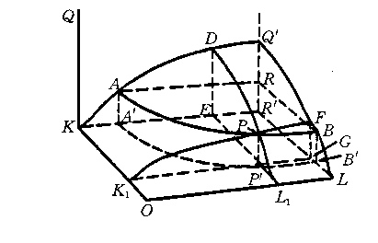
产量曲面与等产量曲线

Slide 49
K
Q
Q₃ =150
Q₂ =100
Q₁ =50
L
等产量曲线

Slide 50
等产量曲线给出了企业进行生产决策的可行性空间—生产特定的产量，可以使用不同的要素组合。
等产量曲线与效用论中的无差异曲线非常相似。

Slide 51
等产量曲线的特点
等产量曲线由左上方向右下方倾斜，斜率为负
等产量曲线与原点距离大小表示产量的高低
同一平面坐标上任意两条等产量曲线不会相交
等产量曲线凸向原点
从原点出发的射线代表两种可变要素投入数量的比例固定不变情况下的所有组合

Slide 52
三、边际技术替代率
边际技术替代率（Maginal Rate of Technical Substitution)（简写成MRTS_{LK}）——在维持产出水平不变的条件下，增加一单位某种要素投入所能够减少的另一种要素的投入数量。

Slide 53
边际技术替代率的公式（1）
劳动对资本的边际技术替代率的公式为：
MRTS_{LK} = －（△K /△L）
当△L趋于0时：
MRTS_{LK} = －dK / dL
由此可见：等产量曲线上某一点的边际技术替代率就是等产量线在该点的斜率的绝对值。

Slide 54
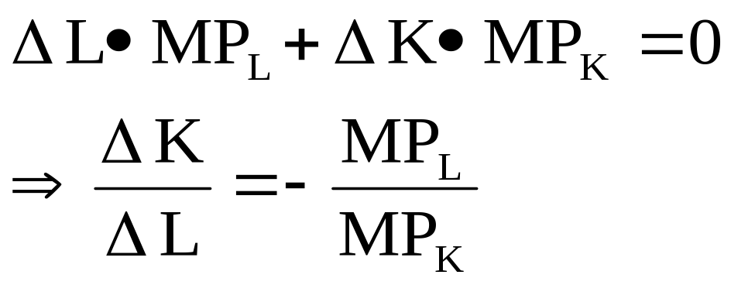
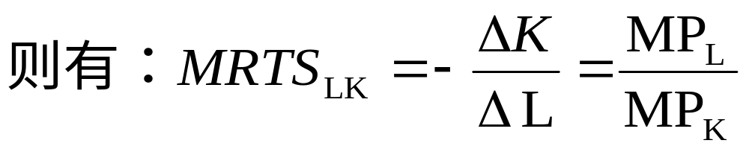
边际技术替代率的公式（2）
根据等产量线的定义，增加一种要素投入所增加的产量必须等于减少另一种要素投入所减少的产量，故有：

Slide 55
所以，劳动代替资本的边际技术替代率又等于两种投入要素的边际产量之比

Slide 56
边际替代率递减规律
含义：在维持产量不变的前提下，当一种生产要素的投入量不断增加时，每一单位这种生产要素所能代替的另一种生产要素的数量是递减的，这就叫边际技术替代率递减规律

Slide 57
边际技术替代率递减的原因
以劳动对资本的替代为例，随着劳动投入的不断增加，劳动的边际产量是逐渐下降的；同时，随着资本数量的逐渐减少，资本的边际产量逐渐增加。
由此可见，边际技术替代率递减是由要素的边际报酬递减规律造成的。
边际技术替代率递减规律使得向右下方倾斜的等产量线必然凸向原点。

Slide 58
四、等成本线
等成本线（Isocost）：是指在生产要素价格不变的情况下，生产者花费一定的成本可以购买到的两种生产要素的各种不同的数量组合的轨迹。
成本方程：
C = ω ·L + r ·K
C—成本， ω —劳动价格， r—资本价格

Slide 59
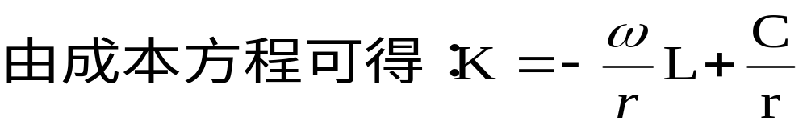
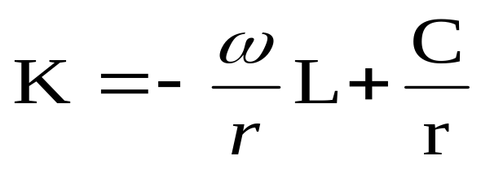
K
B
A
O
L

Slide 60
等成本线的变动
任何成本和要素价格的变动，都会使等成本线发生变动。
关于这种变动的具体情况，参考对预算线的分析

Slide 61
第四节
最优的生产要素组合

Slide 62
生产要素的最优组合：是指企业在配置资源、从事生产的过程中，使其产量达到最大或成本达到最小的生产要素的组合状态。
一旦达到这种最佳组合，企业的资源配置方式就处于相对稳定的均衡状态，故生产要素的最佳组合状态又被称为生产者均衡（Producer’s Equilibrium）
这是生产者的理性行为。

Slide 63
一、关于既定成本条件下的产量最大化
表示方式：等成本线与等产量线的交点。
均衡条件：MRTS_{LK} = ω /r
它表示，为了实现既定成本条件下产量的最大化，企业必须将生产要素使用到：两要素的边际技术替代率等于两要素的价格之比。而此时对生产要素的使用状态就是“最优生产要素组合”。

Slide 64
既定成本条件下产量最大化的要素组合
K
A
R
K₁
E
Q₃
S
Q₂
Q₁
L
O
L₁
B

Slide 65
既定成本条件下
产量最大化的要素使用原则
因为边际技术替代率可以表示为两要素的边际产量之比， 所以均衡条件可以写为：
MRTS_{LK} = MP_{L}/ MP_{k} = ω /r
它表示：为了实现既定成本条件下的最大产量，厂商必须选择最优的生产要素组给合，使得两要素的边际技术替代率等于两要素的价目格比例。这就是两种生产要素的最优组合的原则。

Slide 66
这一公式可以进一步写成如下形式：
MP_{L}/ ω = MP_{k} /r
它表示：厂商可以通过对两素投入量的不断调整，使得最后一单位的成本支出无论用来购买哪一种生产要素所获得的边际产量都相等，从而实现既定成本条件下的最大产量。任何不满足上式的要素组合方式都不是最佳的。

Slide 67
二、关于既定产量条件下的成本最小化
均衡条件：MRTS_{LK} = ω /r
同样可以写成：MRTS_{LK} = MP_{L}/ MP_{K}
= ω /r
进一步可以写成： MP_{L}/ ω = MP_{K} /r
几何表示：等产量线与成本线的切点。

Slide 68
既定产量条件下成本最小的要素组合
K
Q
A
R
A’
A”
K₁
E
S
L
L₁
B”
B’
B

Slide 69
四、扩展线
其他条件不变，当产量或成本发生变化时，企业会重新选择最优的生产要素组合。
或者是在变化了的产量条件下，实现最小成本。
或者是在变化了的成本条件下，实现最大产量。

Slide 70
扩展线（Expansion Path）的含义
在生产要素价格、生产函数和其他条件不变时，当生产的成本或产量发生变化时，企业必然会沿着扩展线来选择最优的生产要素组合，从而实现既定成本条件下的最大产量，或实现既定产量条件下的最小成本。

Slide 71
K
A”
N
A’
E₃
A
E₂
E₁
O
L
B B’ B”

Slide 72


五、规模报酬（Return to Scale）
分析企业生产规模的变化与随之引起的产量变化之间的关系。
通常以企业全部生产要素的同比例变化来表示企业生产规模的改变。
规模报酬变化：在其他条件不变的情况下，企业生产规模的改变所引起的产量变化。

Slide 73
规模报酬变化的三种情况
规模报酬递增：产量增加的比例大于生产要素增加的比例。
规模报酬递减：产量增加的比例小于生产要素增加的比例。
规模报酬不变：产量增加的比例等于生产要素增加的比例。

Slide 74
规模报酬递增
K
R
K₃
K₂
K₁
Q₃=300
Q₂=200
Q₁=100
O
L
L₁ L₂ L₃
L₁ L₂ / O L₁= K₁ K₂ / O K₁ <1；

Slide 75
原因：生产规模扩大带来生产效率的提 高
表现：生产规模扩大后，企业能利用更先进的技术和机器等生产要素，随着对较多人力和机器的使用，企业内部生产分工更合理和专业化

Slide 76
规 模 报 酬 递 减
K
R
K₃
Q₃=300
K₂
K₁
Q₂=200
Q₁=100
L
O
L₁ L₂ L₃
L₁ L₂ / O L₁= K₁ K₂ / O K₁ >1； 产量增加100%

Slide 77
规模报酬递减的原因
产生的原因：规模报酬递减一般出现在企业规模过于庞大的场合，以致管理部门无法有效地对它进行控制。

Slide 78
规 模 报 酬 不 变
K
R
K₃
K₂
Q₃=300
K₁
Q₂=200
Q₁=100
O
L
L₁ L₂ L₃
L₁ L₂ / O L₁= K₁ K₂ / O K₁ =1； 产量增加100%

Slide 79
一般来说，企业规模报酬的变化规律：
当企业从很小规模扩大时，报酬递增，在企业得到规模扩大带来的产量递增的全部好处后，一般会继续扩大生产规模，将生产保持在报酬不变的阶段，之后若继续扩大大规模就会进入规模报酬递减阶段。

Slide 80
作 业
1. Q=20L+50K-6L²-2K², w=15元 , r=30元, TC= 660元, 求最优生产要素组合。
2. 某厂商生产函数为Q=L ^{3/8}K ^{5/8}，P_{L}=3，P_{K}=5，问该厂商生产200单位产品时应使用多少单位L和K才能使成本降到最低。

Slide 81
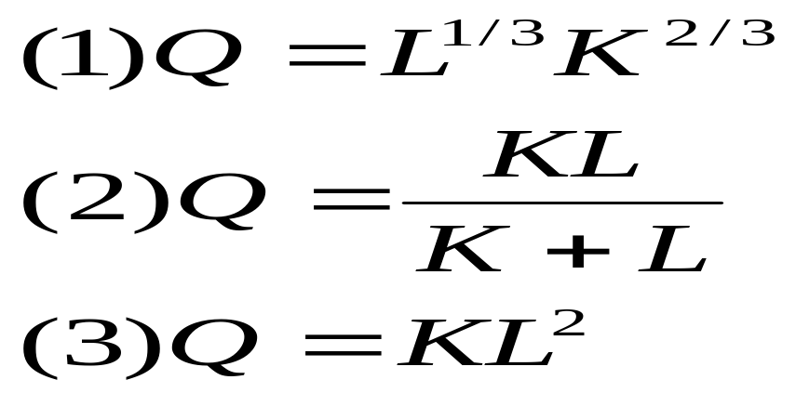

3. 已知生产函数为：
（1）求厂商的长期扩展线方程
（2）当 时，厂商实现最小成本的要素投入组合。

